Slide 1

Bài 6
CÁC NƯỚC ANH, PHÁP, ĐỨC, MĨ CUỐI THẾ KỈ XIX - ĐẦU THẾ KỈ XX

Slide 2
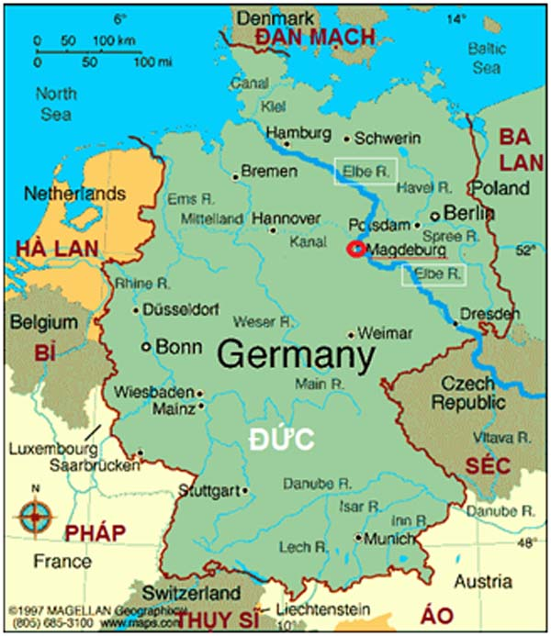

Bài 6: CÁC NƯỚC ANH, PHÁP, ĐỨC, MĨ CUỐI
THẾ KỈ XIX ĐẦU THẾ KỈ XX (TT)
I. Tình hình các nước Anh, Pháp, Đức, Mĩ.
3. Đức
a. Kinh tế :
Từ sau khi thống nhất nền công nghiệp Đức phát triển như thế nào?

Slide 3
3. Đức
a. Kinh tế :
Vì sao công nghiệp Đức phát triển nhảy vọt?
Sự phát triển của CNĐQ Đức có gì khác Anh, Pháp?

Slide 4
3. Đức
b. Chính trị:
Nét nổi bật về tình hình chính trị Đức?
Vì sao Đức lại đòi chia lại thị trường thế giới?
Đặc điểm của CNĐQ Đức là gì? Vì sao lại gọi như vậy?

Slide 5
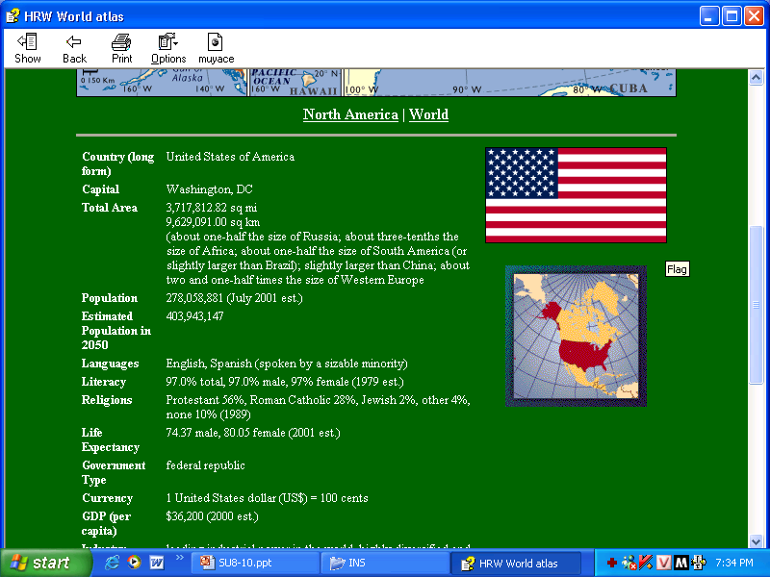

Bài 6: CÁC NƯỚC ANH, PHÁP, ĐỨC, MĨ CUỐI
THẾ KỈ XIX ĐẦU THẾ KỈ XX (TT)
I. Tình hình các nước Anh, Pháp, Đức, Mĩ.
4. Mĩ
a. Kinh tế :
Tình hình kinh tế Mĩ cuối thế kỷ XIX đầu thế kỷ XX?

Slide 6
Vì sao kinh tế Mĩ phát triển mạnh?
Tại sao nói Mĩ là xứ sở của các “ Ông vua công nghiệp”
Về lĩnh vực nông nghiệp của Mĩ phát triển như thế nào?

Slide 7
4. Mĩ
b. Chính trị:
Tình hình chính trị Mĩ có gì giống, khác Anh?
Đặc điểm của CNĐQ Mĩ là gì?
Chính phủ Mĩ thi hành chính sách đối nội đối ngoại như thế nào?

Slide 8





Học sinh đọc sách giáo khoa để trả lời các câu hỏi, tham khảo thêm sách, tra cứu Google để biết thêm những từ mới và các thông tin liên quan.
Hướng dẫn
về
nhà

